Slide 1
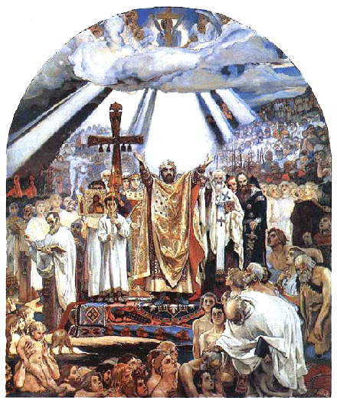
Проверка
домашнего задания
Как христианство
пришло на Русь
Вспомните тему прошлого урока
Князь Владимир Святославич
(980-1015гг.)

Slide 2
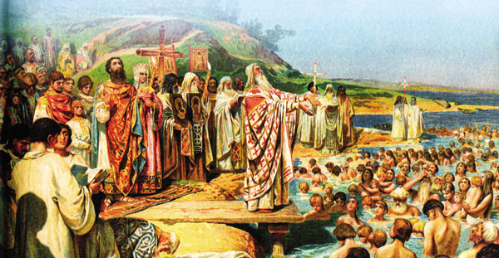
988 г. от Рождества Христова
Князь Владимир призвал жителей Киева креститься в реке Днепр.

Slide 3
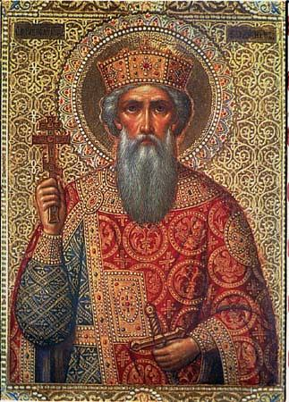
После Крещения Руси
князь Владимир
открыл школы для детей
заботился о том, чтобы никто не голодал
стал милосердным
начал строить храмы

Slide 4
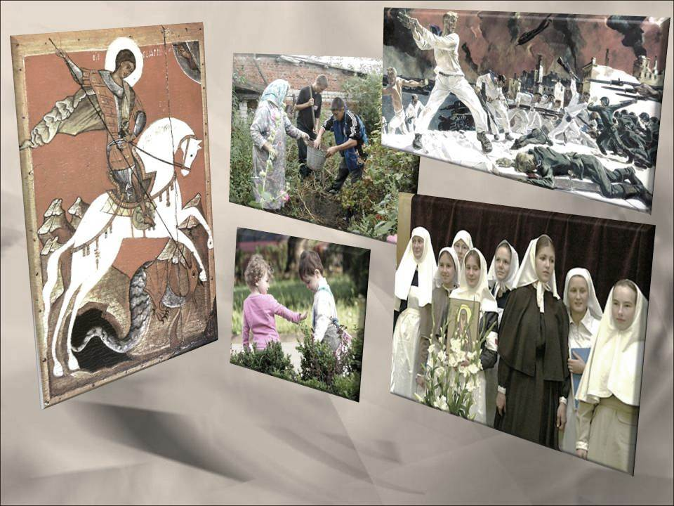


УРОК ОПК № 19
Notes:
Икона «Чудо Георгия о змие», 14в., Новгород. Дейнека.Оборона Севастополя
www.nsad.ru, http://www.timetolive.ru/images/upload/image/p12-1(2).jpg

Slide 5
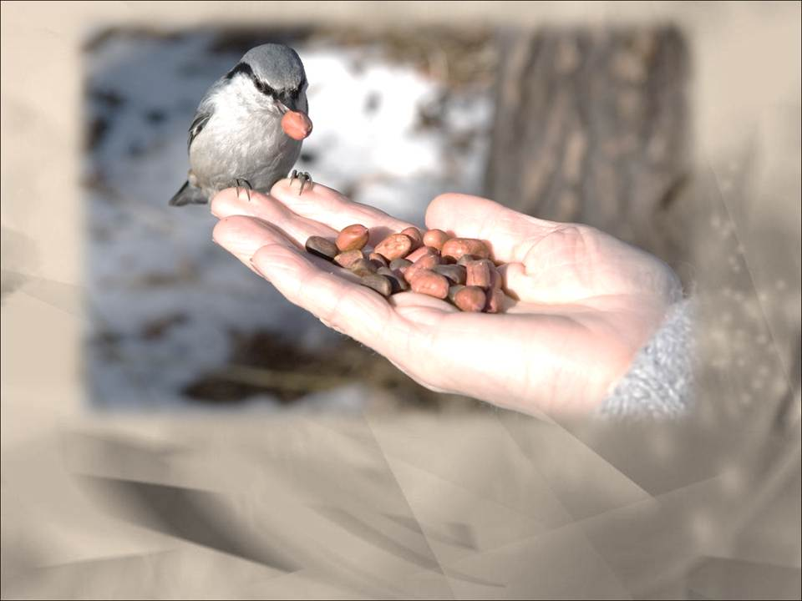
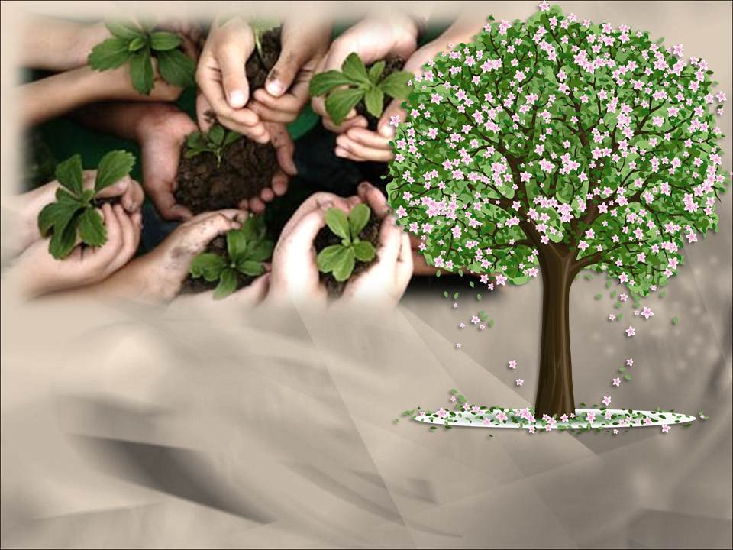
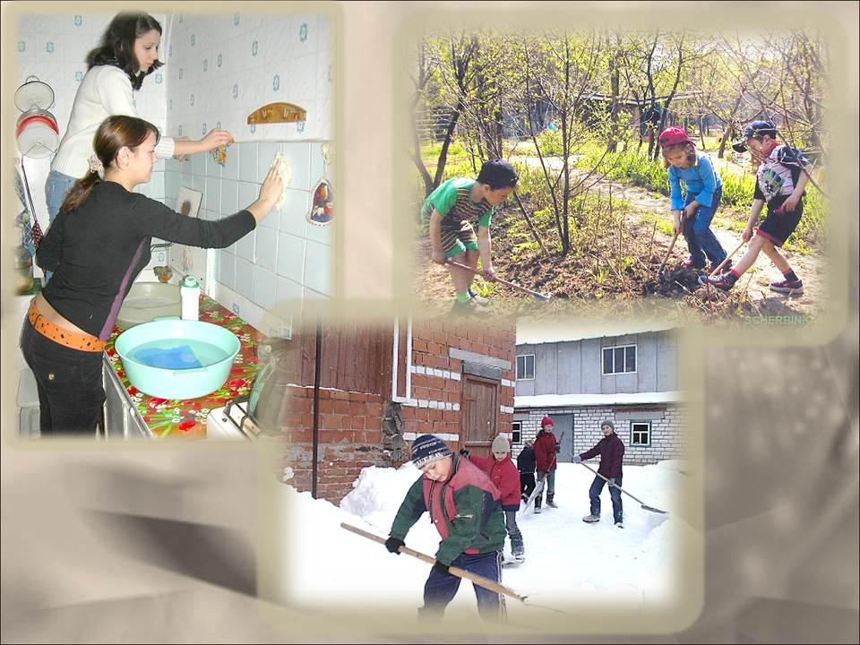
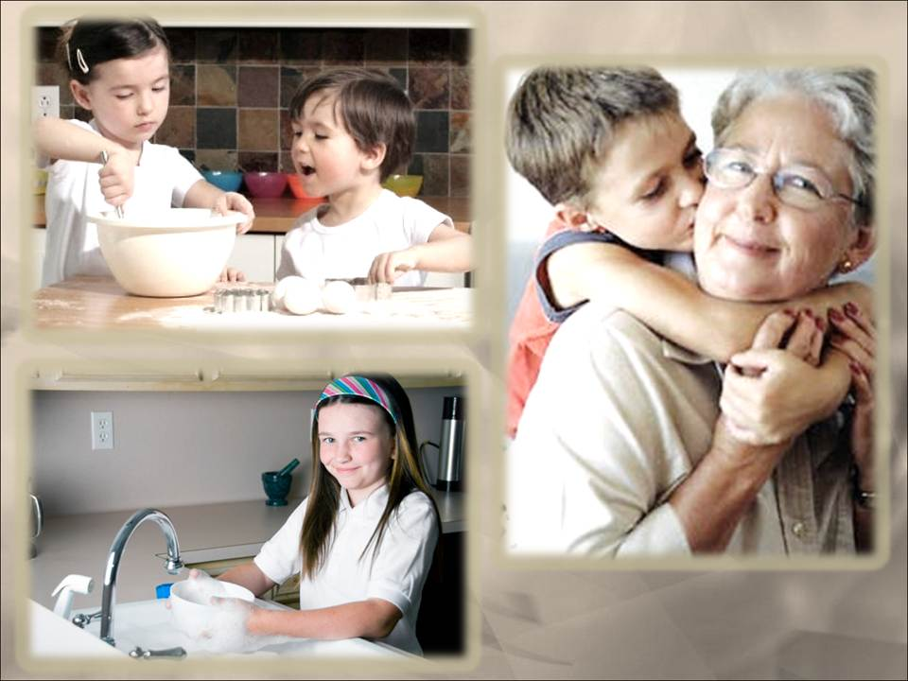
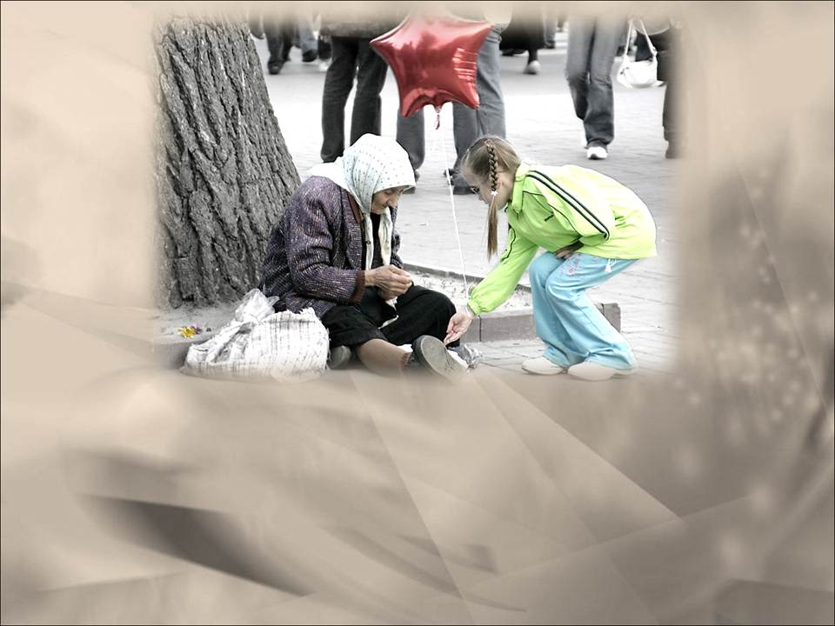
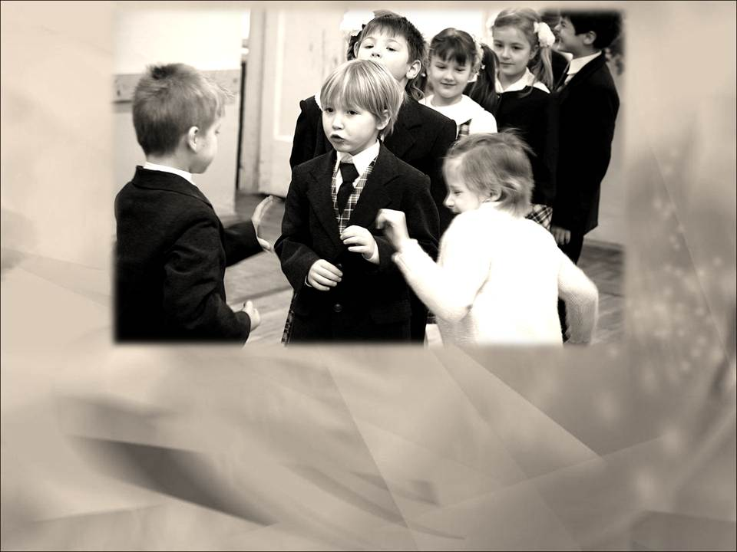
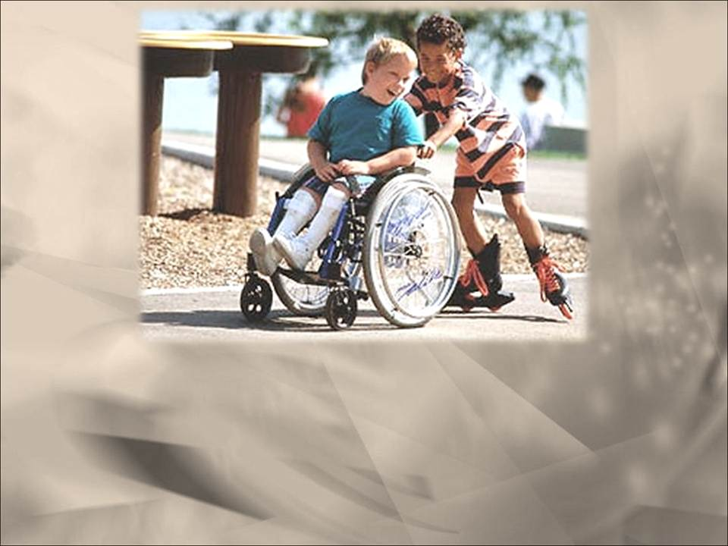
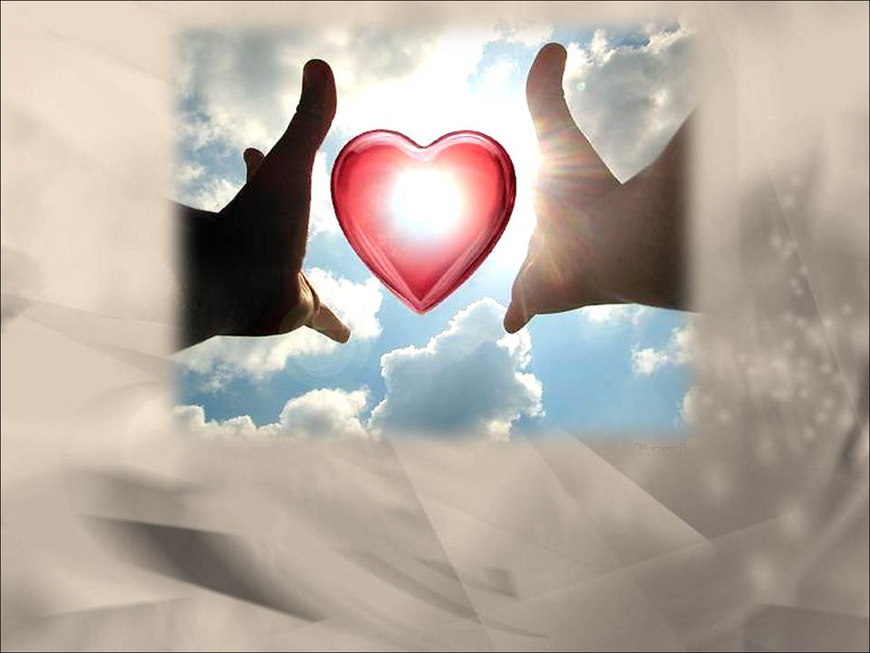
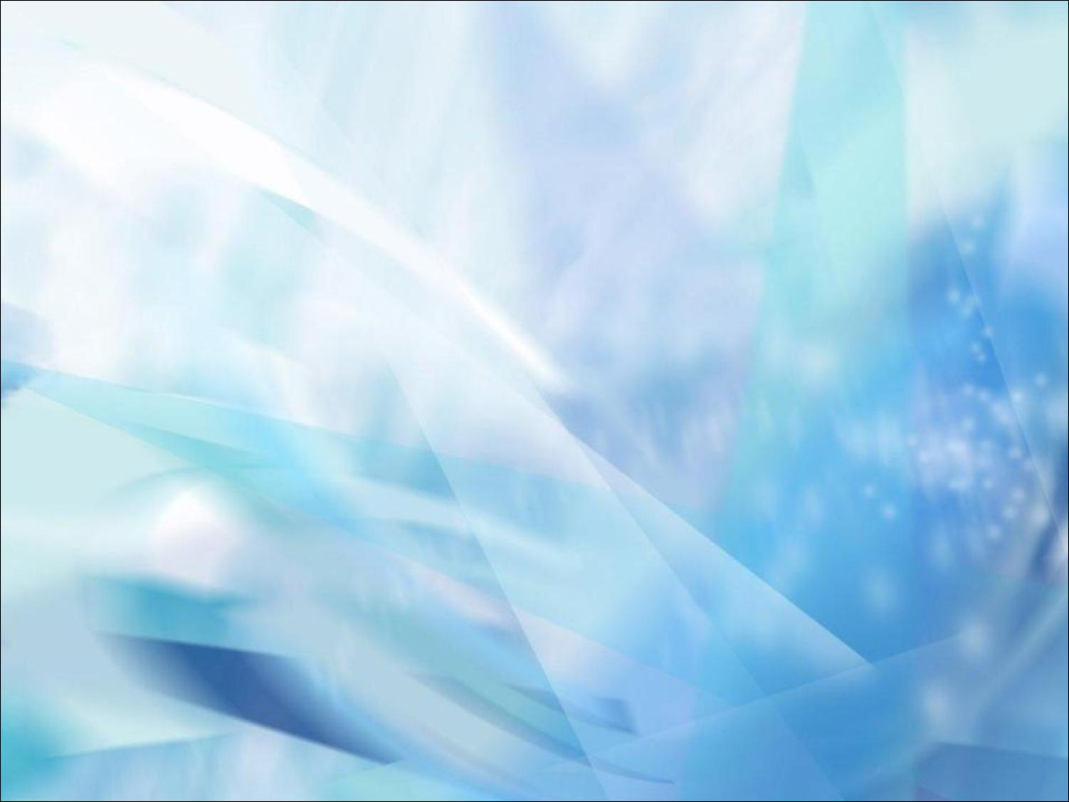
СПЕШИТЕ ДЕЛАТЬ ДОБРЫЕ ДЕЛА
Спешите делать добрые дела.
Получится – считайте, повезло!
Спешите делать добрые дела,
Чтоб не хватило времени на зло!
Спешите делать добрые дела,
Чтоб за свое добро любить других.
Спешите делать добрые дела,
Во имя утвержденья вас самих.
Спешите делать добрые дела,
Но не копите в памяти обид.
Хоть тот, кому вы сделали добро
Вам этого по жизни не простит.
Спешите делать добрые дела,
Которые всегда идут не в счет.
Спешите делать добрые дела,
Когда к вам благодарность не придет.
Спешите делать добрые дела,
Ни денег не сулящие, ни благ.
Спешите делать добрые дела,
Забыв на веки принцип "так-на-так".
Спешите делать добрые дела,
Которые рассудку вопреки.
Что у истоков человек пошлет,
То и получит в устье у реки.
СПЕШИТЕ ДЕЛАТЬ ДОБРЫЕ ДЕЛА

